Slide 1
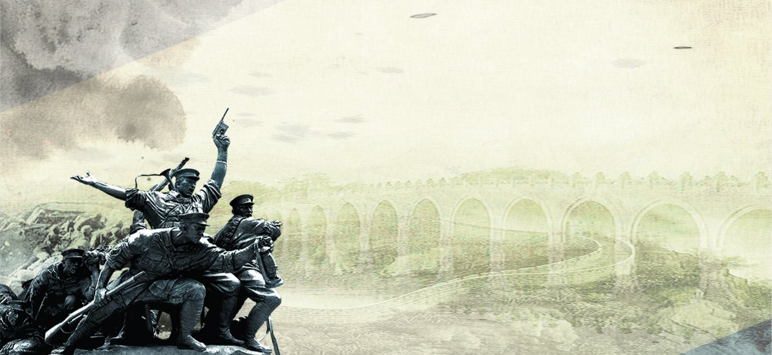
Игра «Никто не забыт, ничто не забыто!»

Slide 2
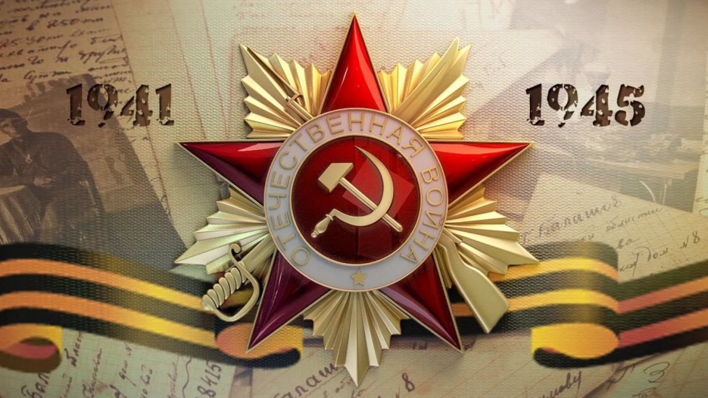
1. Ответьте на вопросы:

Slide 3
2. Найдите и исправьте ошибки в тексте

Slide 4
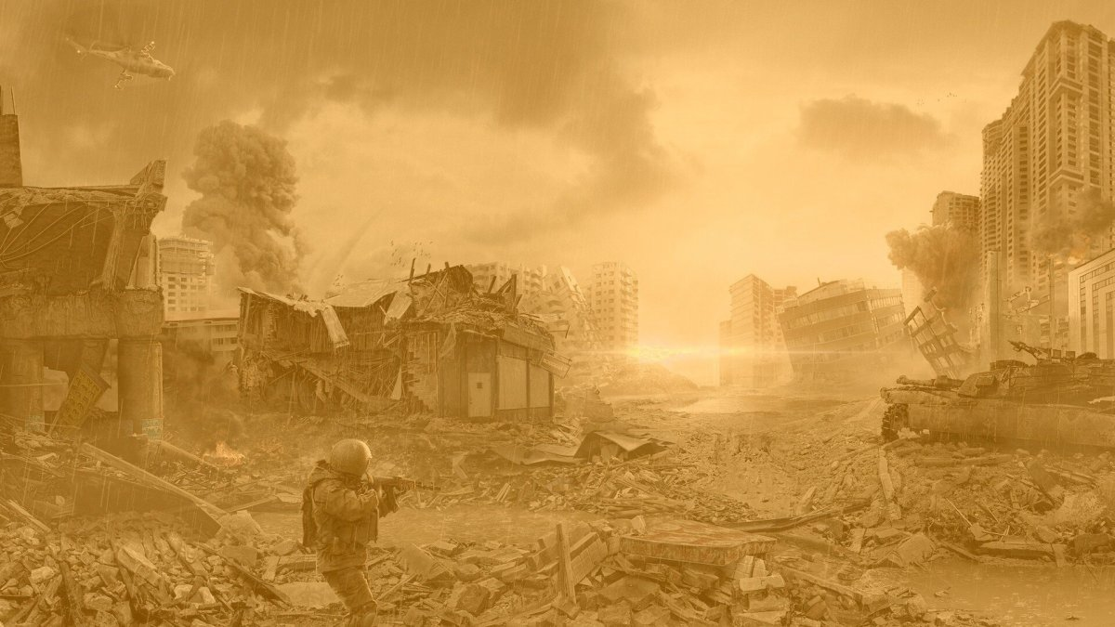
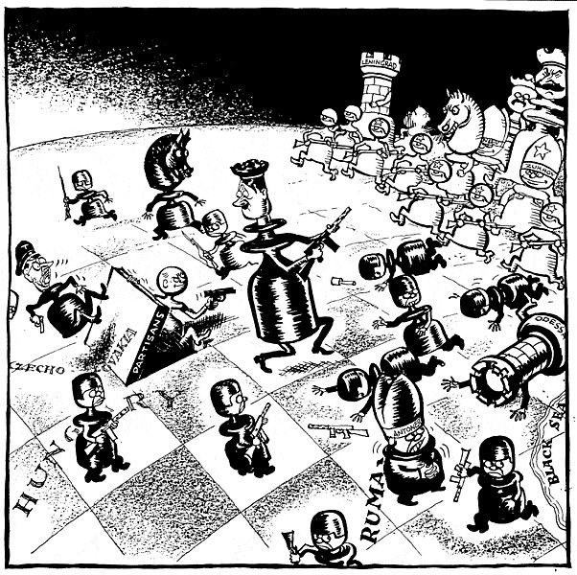
3. Определите событие или явление, которое изображает карикатура, и год, когда оно произошло, ответ зафиксируйте в бланке ответов
1.

Slide 5
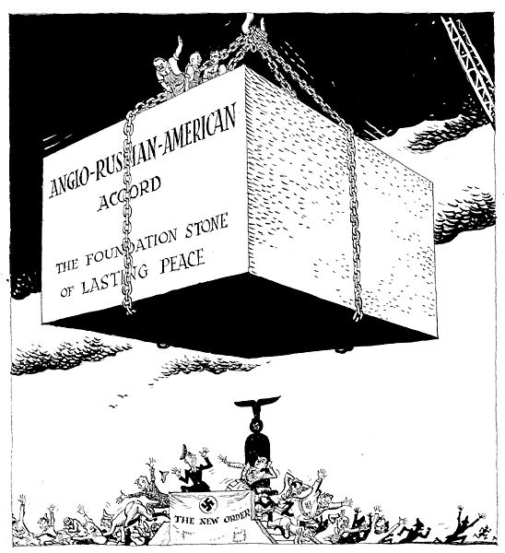
3. Определите событие или явление, которое изображает карикатура, и год, когда оно произошло, ответ зафиксируйте в бланке ответов
2.

Slide 6
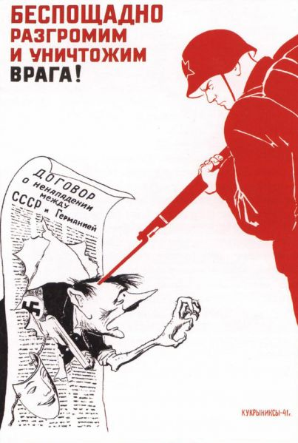
3. Определите событие или явление, которое изображает карикатура, и год, когда оно произошло, ответ зафиксируйте в бланке ответов
3.

Slide 7
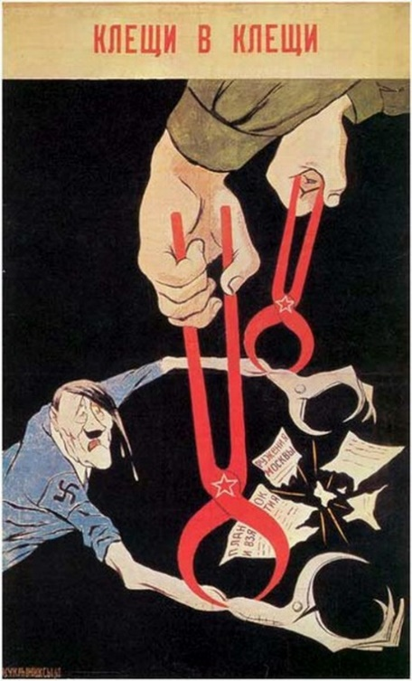
3. Определите событие или явление, которое изображает карикатура, и год, когда оно произошло, ответ зафиксируйте в бланке ответов
4.

Slide 8
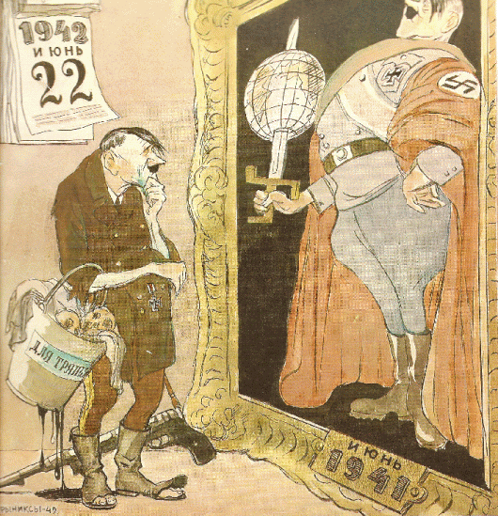
3. Определите событие или явление, которое изображает карикатура, и год, когда оно произошло, ответ зафиксируйте в бланке ответов
5.

Slide 9
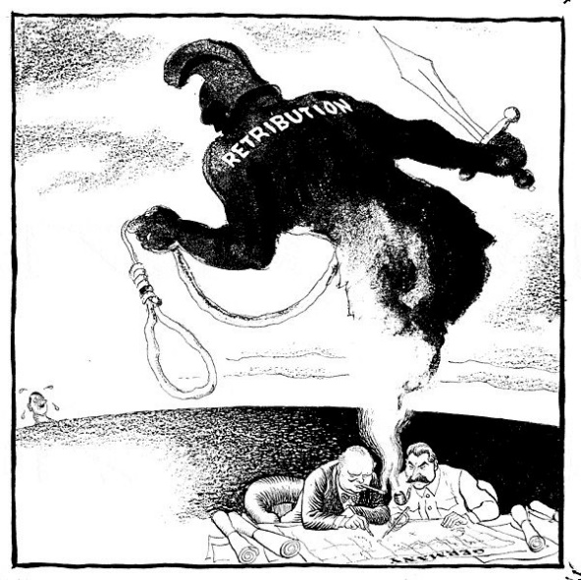
3. Определите событие или явление, которое изображает карикатура, и год, когда оно произошло, ответ зафиксируйте в бланке ответов
6.

Slide 10
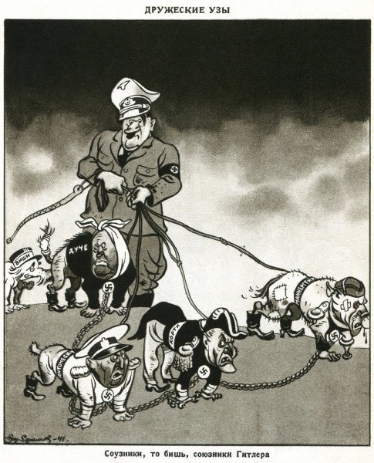
3. Определите событие или явление, которое изображает карикатура, и год, когда оно произошло, ответ зафиксируйте в бланке ответов
7.

Slide 11
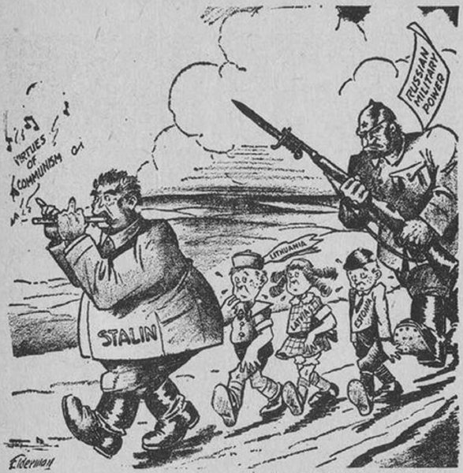
3. Определите событие или явление, которое изображает карикатура, и год, когда оно произошло, ответ зафиксируйте в бланке ответов
8.

Slide 12
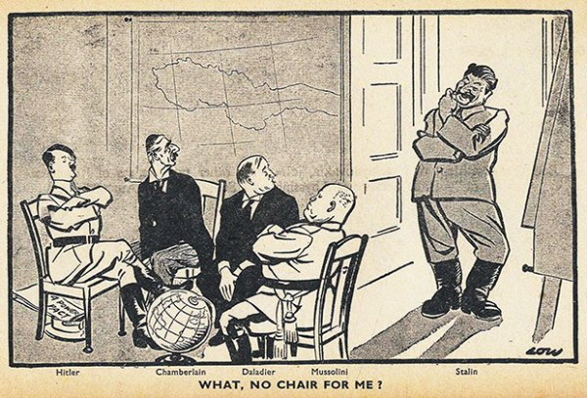
3. Определите событие или явление, которое изображает карикатура, и год, когда оно произошло, ответ зафиксируйте в бланке ответов
9.

Slide 13
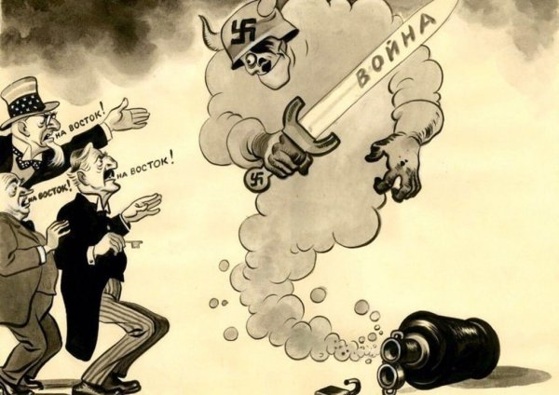
3. Определите событие или явление, которое изображает карикатура, и год, когда оно произошло, ответ зафиксируйте в бланке ответов
10.

Slide 14
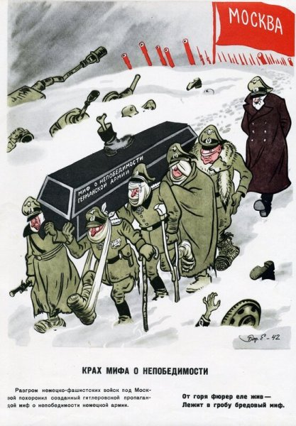
3. Определите событие или явление, которое изображает карикатура, и год, когда оно произошло, ответ зафиксируйте в бланке ответов
11.

Slide 15
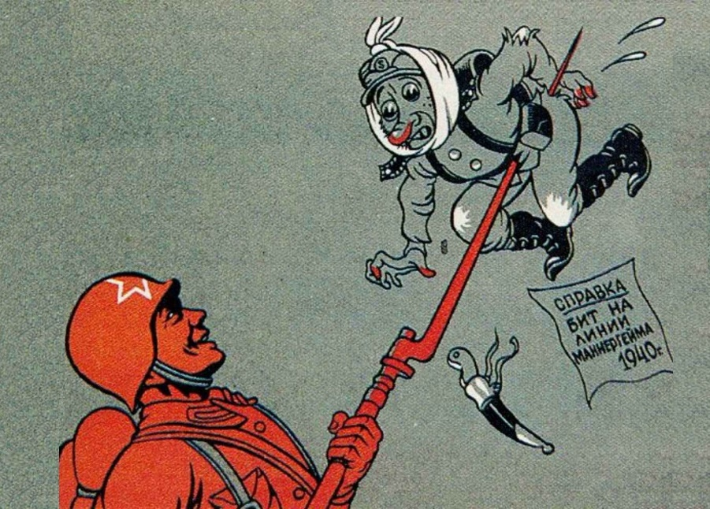
3. Определите событие или явление, которое изображает карикатура, и год, когда оно произошло, ответ зафиксируйте в бланке ответов
12.

Slide 16
4. Определите верность суждения,
если в неверных суждениях указать
правильный ответ можно получить
дополнительный балл

Slide 17

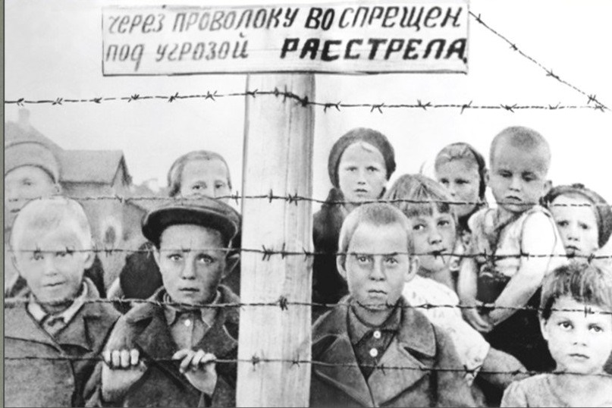
5. С помощью описания установите о какой военной операции идет речь:
1. Программа закрепления господства Третьего рейха в Восточной Европе; предусматривал колонизацию и германизацию восточных территорий; принудительное выселение 75-85% населения оккупированных территорий СССР и размещение его в Сибири.

Slide 18

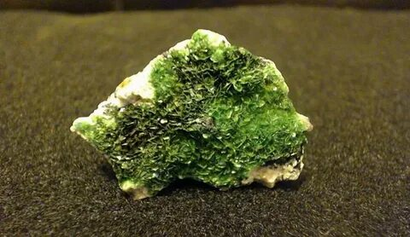
5. С помощью описания установите о какой военной операции идет речь:
2. Контрнаступление советских войск в ходе Сталинградской битвы

Slide 19
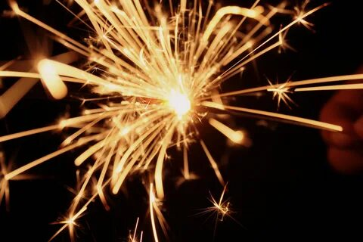
5. С помощью описания установите о какой военной операции идет речь:
3. Прорыв блокады Ленинграда

Slide 20
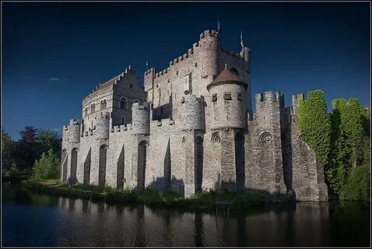
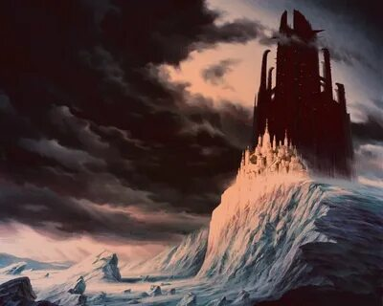
5. С помощью описания установите о какой военной операции идет речь:
4. Стратегическое наступление вермахта в районе Курска; цель – окружить находившиеся в районе Курска советские войска и уничтожить их.

Slide 21
5. С помощью описания установите о какой военной операции идет речь:
5. Окружение и уничтожение остатков фашистских войск во главе с фельдмаршалом Паулюсом в ходе Сталинградской битвы.

Slide 22
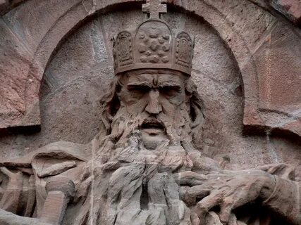
5. С помощью описания установите о какой военной операции идет речь:
6. План нападения Германии на СССР.

Slide 23
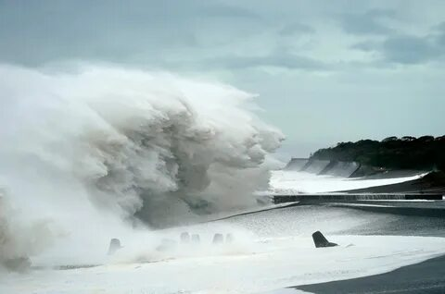
5. С помощью описания установите о какой военной операции идет речь:
7. Немецкая операция, целью которой был захват и уничтожение Москвы.

Slide 24
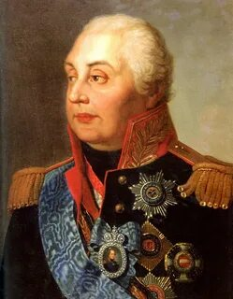
5. С помощью описания установите о какой военной операции идет речь:
8. Наступательная военная операция советских войск по окончательному разгрому противника под Орлом.

Slide 25
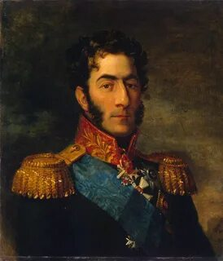
5. С помощью описания установите о какой военной операции идет речь:
9. Освобождение Белоруссии, почти полный разгром немецкой группы армий Центр.

Slide 26
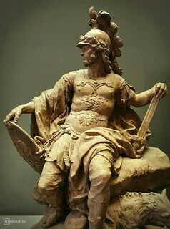
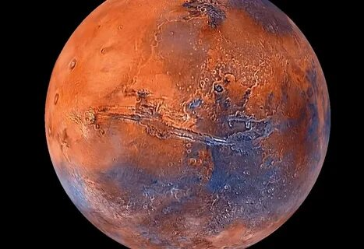
5. С помощью описания установите о какой военной операции идет речь:
10. Ржевско-Сычевская стратегическая наступательная операция с целью разгрома 9-ой немецкой армии группы армий «Центр»

Slide 27
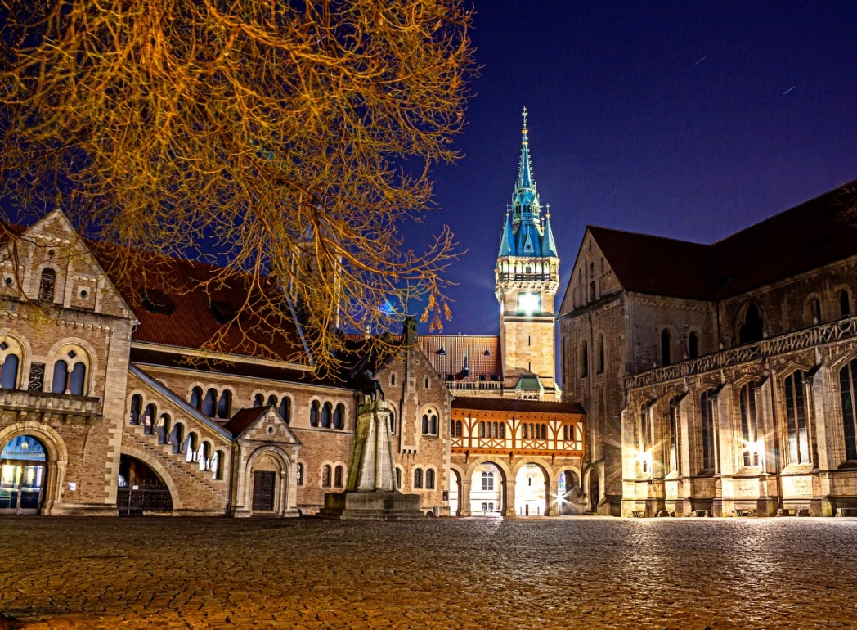
5. С помощью описания установите о какой военной операции идет речь:
11. Кодовое название военной операции немецкий войск на Южном крыле советско-германского фронта. Цель – завоевание Кавказа. Планировалось наступление на Сталинград и Ростов-на-Дону с дальнейшим выходом на Кавказ.

Slide 28
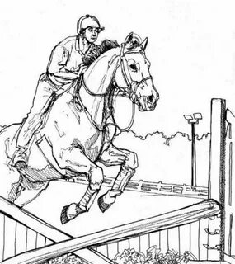
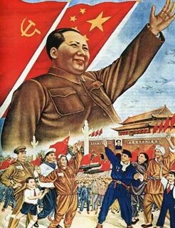
5. С помощью описания установите о какой военной операции идет речь:
12. Ворошиловградская операция по освобождению от немцев Донбасса.

Slide 29
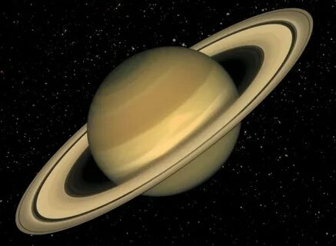
5. С помощью описания установите о какой военной операции идет речь:
13. Среднедонская наступательная операция советских войск в ходе контрнаступления советских войск под Сталинградом; цель разгром противника на Среднем Дону и наступление на захваченный немцами Ростов-на-Дону.

Slide 30
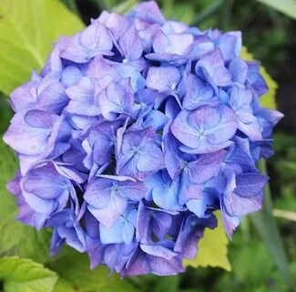
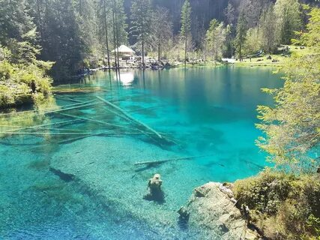
5. С помощью описания установите о какой военной операции идет речь:
14. Часть стратегического плана войск нацистской Германии во время летне-осеннего наступления немецких войск на южном направлении Восточного фронта в ходе Второй мировой войны. Основной целью операции был захват нефтяных месторождений Северного Кавказа и Баку.

Slide 31
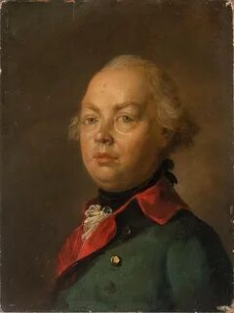
5. С помощью описания установите о какой военной операции идет речь:
15. Заключительная операция Курской битвы с целью нанесения поражения белгородско-харьковской группировке противника.

Slide 32
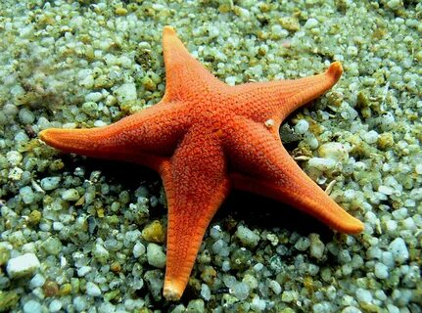
5. С помощью описания установите о какой военной операции идет речь:
16. Наступательная военная операция советских войск по освобождению от немцев Харьковского промышленного района силами Воронежского и Брянского фронтов.

Slide 33
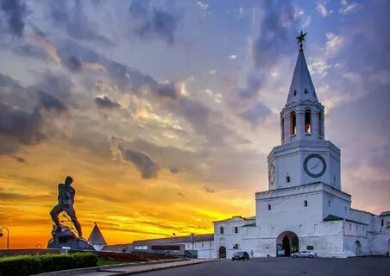
5. С помощью описания установите о какой военной операции идет речь:
17. Немецкая операция по дезинформации советского политического руководства и военного командования проводившаяся весной 1942 г. с целью убедить, что главной целью немцев во время весенне-летней кампании 1942 г. по-прежнему будет захват Москвы.

Slide 34
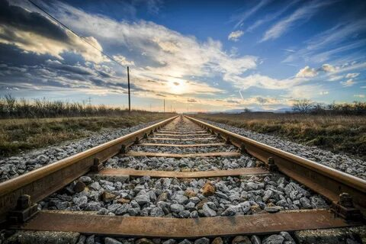
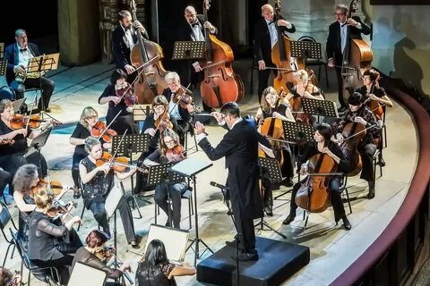
5. С помощью описания установите о какой военной операции идет речь:
18. Партизанские операции в августе–сентябре (октябре) 1943 г., с помощью которых на длительное время были дезорганизованы железнодорожные перевозки в тылу врага.

Slide 35
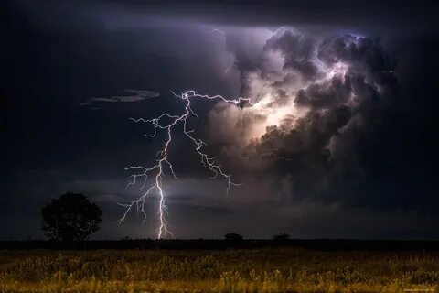
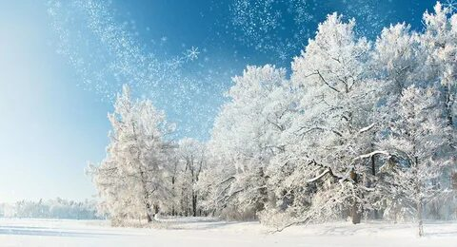
5. С помощью описания установите о какой военной операции идет речь:
19. Наступательная операция советских войск Ленинградского фронта против 18-й немецкой армии, осаждавшей Ленинград. Часть Ленинградско-Новгородской стратегической операции.

Slide 36
5. С помощью описания установите о какой военной операции идет речь:
20. Операция по деблокированию окружённой под Сталинградом немецкой группировки (6-й армии Ф. Паулюса). Проводилась командующим группой армий «Дон» генерал-фельдмаршалом Э. фон Манштейном 12-19 (20) декабря 1942 г., закончилась неудачей.

Slide 37
6. Расположите плакаты в хронологи-
ческой последовательности событий,
которые они изображают

Slide 38
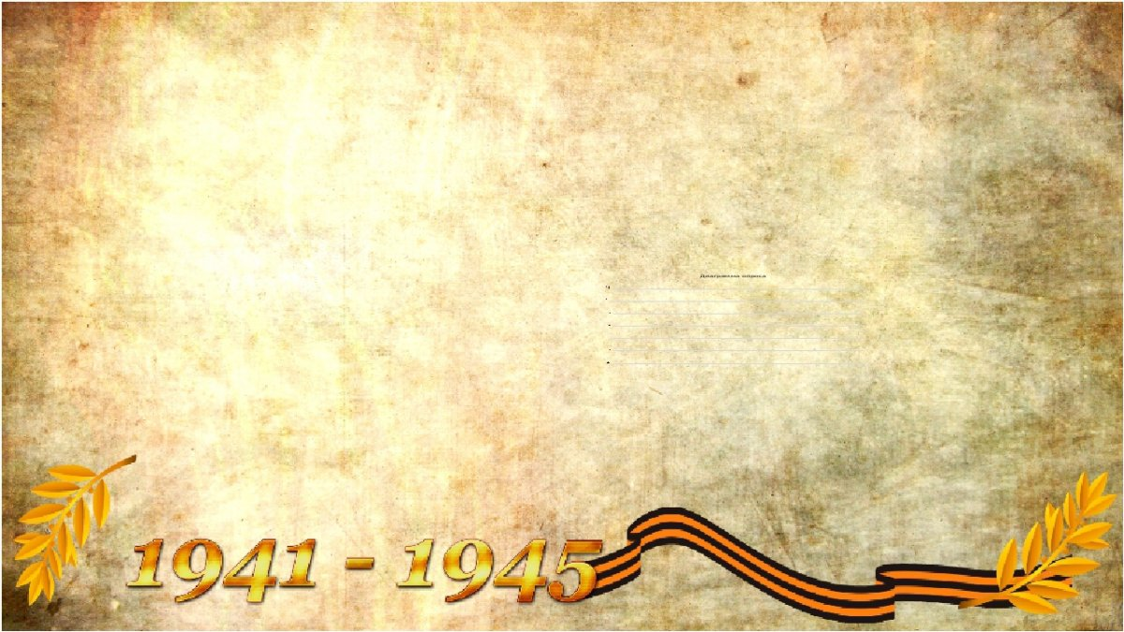
7. Определите, о каком из военачальников идет речь в тексте:
1. Он участник Первой мировой войны, дослужился до чина унтер-офицера. Ему пришлось испытать все «прелести» сталинских тюрем и лагерей, лишь начало Великой Отечественной войны освободило его и вернуло в армию. В ходе Сталинградской битвы командовал Донским фронтом. Стал министром обороны Польши, депутатом польского Сейма и маршалом этой страны.

Slide 39
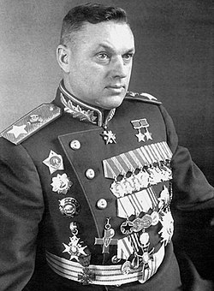
7. Определите, о каком из военачальников идет речь в тексте:
Рокоссовский К.К.

Slide 40
7. Определите, о каком из военачальников идет речь в тексте:
2. В Сталинградской битве возглавлял Юго-Западный фронт, на Курской дуге – Воронежский фронт. Участвовал в боях за Днепр и освобождение Киева. Смертельное ранение получил от рук украинских националистов.

Slide 41
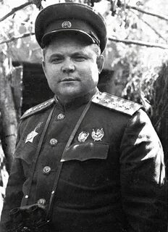
7. Определите, о каком из военачальников идет речь в тексте:
Ватутин Н.Ф.

Slide 42
7. Определите, о каком из военачальников идет речь в тексте:
3. Во время войны был заместителем начальника Генштаба, а с 1942 г. – начальник Генштаба. Осуществлял взаимодействие фронтов в Сталинградской битве, летом 1943 г. в Курской битве. Командовал советскими войсками, разгромившими Квантунскую армию.

Slide 43
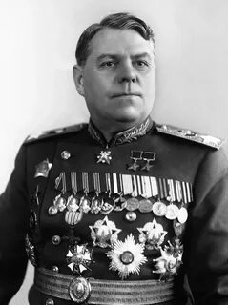
7. Определите, о каком из военачальников идет речь в тексте:
Василевский А.М.

Slide 44
7. Определите, о каком из военачальников идет речь в тексте:
4. В ходе Великой Отечественной поначалу в качестве командующего Южным фронтом потерпел чувствительное поражение в Харьковской операции. Но затем его инициатива и талант полководца проявились в полной мере. Он и его бойцы не позволили немцам прорваться из Сталинградского котла. Он освободил Ростов-на-Дону, Донбасс, родную Одессу. Войну закончил в Чехословакии.

Slide 45
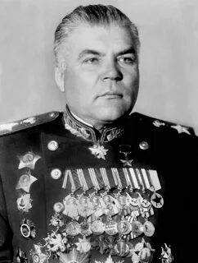
7. Определите, о каком из военачальников идет речь в тексте:
Малиновский Р.Я.

Slide 46
7. Определите, о каком из военачальников идет речь в тексте:
5. Провел первую наступательную операцию советских войск. Организовал оборону Ленинграда. Руководил действиями одного из фронтов в Московской битве, в битве за Берлин. Принимал безоговорочную капитуляцию Германии.

Slide 47
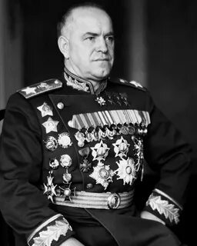
7. Определите, о каком из военачальников идет речь в тексте:
Жуков Г.К.

Slide 48
7. Определите, о каком из военачальников идет речь в тексте:
6. Участвовал в Смоленском сражении. В битве под Москвой возглавлял Калининский фронт. В Курской битве руководил Степным фронтом. Участвовал в Корсунь - Шевченковской, Висло-Одерское, Берлинской операциях. При командовании Конева на Западном фронте Красная Армия потерпела одно из самых тяжелых поражений за всю войну. В Вяземском сражении наши потери составили до семисот тысяч человек. От суда и возможного расстрела Конева спас Георгий Жуков, который рекомендовал его на должность командующего Калининским фронтом. Войска под командованием Конева потерпели неудачу в Ржевской битве, а также в Жиздринской операции. Но в 43-ем году Конев реабилитировался в Курской битве, а его войска Степного фронта освободили Белгород и Харьков.

Slide 49
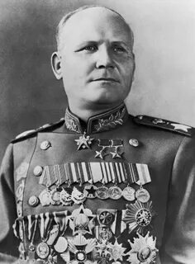
7. Определите, о каком из военачальников идет речь в тексте:
Конев И.С.

Slide 50
7. Определите, о каком из военачальников идет речь в тексте:
7. В Великой Отечественной войне командовал 7-й, 4-й отдельными армиями, в декабре 1941 года он был назначен командующим Волховским фронтом. В 1944-м он командовал Карельским фронтом, освобождая Карелию и Заполярье. В ходе Советско-японской войны руководил также 1-м Дальневосточным фронтом против японских войск, применив свой опыт прорыва подготовленных оборонительных полос.

Slide 51
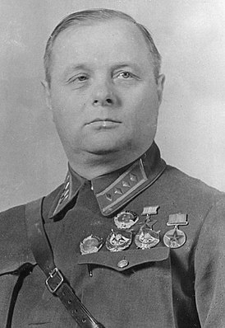
7. Определите, о каком из военачальников идет речь в тексте:
Мерецков К.А.

Slide 52
7. Определите, о каком из военачальников идет речь в тексте:
7 мая 1940 года назначен на должность Народного комиссара обороны СССР. Он герой Смоленского сражения и человек, под командованием которого Красная Армия осенью 1941 года освободила первый крупный город – Ростов-на-Дону, но он же командовал провалившимся Харьковским наступлением весной 1942 года.

Slide 53
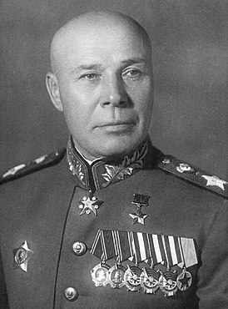
7. Определите, о каком из военачальников идет речь в тексте:
Тимошенко С.К.

Slide 54
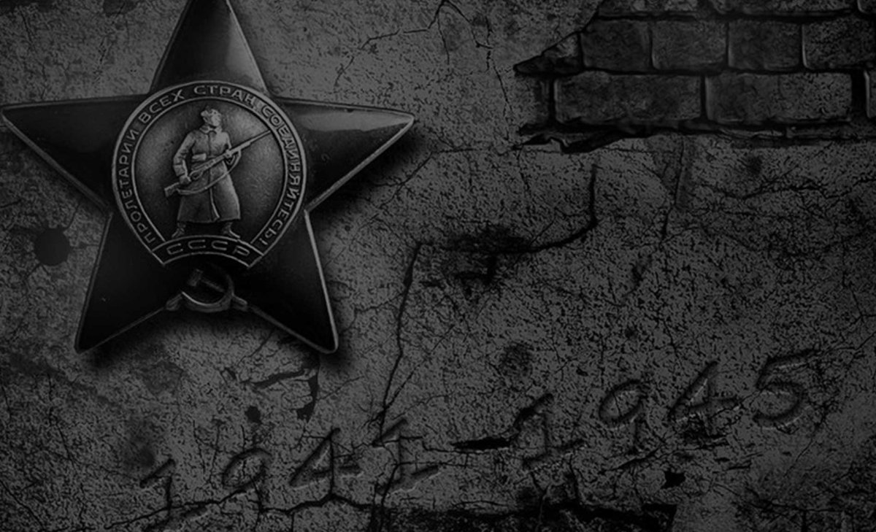
1.
1. В 12 лет получил в подарок от деда свое первое охотничье ружье.
2. В начале войны он работал морским писарем. Его навыки оставались незамеченными, пока его не перевели на защиту Сталинграда.
3. Находясь в Сталинграде, он убил не менее 265 вражеских солдат.
4. Минометный обстрел повредил ему зрение, после чего он не смог участвовать в бою.
5. После боя ему было присвоено звание Героя Советского Союза, а врачам удалось восстановить ему зрение. Он продолжал сражаться во время войны вплоть до капитуляции Германии.

Slide 55
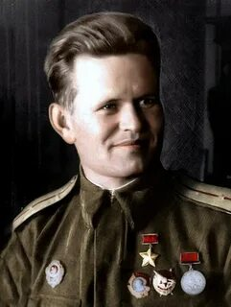
Василий Зайцев

Slide 56
2.
1. Руководил отрядом партизан
2. Когда в Берлине узнали, что партизаны идут прямо на «Волчье логово», на ликвидацию его соединения бросили танки и самолеты. Однако уничтожить группу не удалось.
3. Ему было присвоено звание Героя Советского Союза.
4. В одном из донесений о партизанских командирах Украины эксперты германского зондерштаба «Р» (Россия) отмечали, что ОН «среди бандитов пользуется большой популярностью и славится изобретательностью тактических бандитских приёмов», «весьма опасен тем, что может создать внезапную угрозу штабам, главным образом военным и правительственным чинам (лицам)»
5. Ушел на боевое задание в звании капитана, а вернулся генералом

Slide 57

Михаил Наумов

Slide 58
3.
1. Еще до войны, в конце 1930-х годов, он участвовал в разрешении локального конфликта между СССР и Японией, в войне с Финляндией.
2. Он самолично расстрелял из турели вражеский многоцелевой самолет Юнкерс-88, который составлял костяк авиации Германии.
3. Герой Советского Союза посмертно, командир эскадрильи
4. Свой подвиг он совершил на 4 день войны
5. На горящем бомбардировщике летчик протаранил вражескую колонну.

Slide 59


Николай Гастелло

Slide 60
4.
1. Партизанка, входившая в диверсионно-разведывательную группу штаба Западного фронта.
2. Она стала первой женщиной в стране, удостоившейся звания Героя Советского Союза во время Великой Отечественной войны.
3. Девушка была схвачена фашистами по доносу старосты в момент, когда она собиралась поджечь конюшню в оккупированной немцами деревне.
4. Она была изуверски замучена гитлеровцами и повешена в деревне Петрищево Верейского района Московской области
5. За мгновение до смерти она крикнула собравшимся местным жителям: «Товарищи, победа будет за нами. Немецкие солдаты, пока не поздно, сдавайтесь в плен!»

Slide 61

Зоя Космодемьянская

Slide 62
5.
1. Герой Советского Союза посмертно, зам командира эскадрильи.
2. Единственная советская женщина-летчик, которая участвовала в советско-финской войне.
3. Всего успела совершить 40 боевых вылетов (в том числе ночью), участвовала в 12 воздушных боях.
4. Она отправилась совершать разведывательные вылеты, в результате которых попала в засаду.
5. Единственная в мире женщина, совершившая таран вражеского самолета (в Белоруссии)

Slide 63

Екатерина Зеленко

Slide 64
6.
1. Он появился на свет за три года до отмены крепостного права.
2. Крестьянин-единоличник из деревни Куракино.
3. Самый возрастной Герой Советского Союза, получил звание в 83 года.
4. Он повторил подвиг Ивана Сусанина.
5. Послал внука Васю в соседнюю деревню, где были красноармейцы. Внук справился с задачей: гитлеровцы попали в засаду, под пулемётный огонь.

Slide 65

Матвей Кузьмич Кузьмин

Slide 66
7.
1. Герой Советского Союза, зам командира эскадрильи, летчик-истребитель.
2. Во время боевого вылета его самолет был подбит, а сам он смог катапультироваться.
3. Восемнадцать суток, тяжело раненный в обе ноги, он выбирался из окружения. Однако он все-таки сумел преодолеть линию фронта и попал в больницу.
4. Совершил 86 боевых вылетов и сбил 11 самолетов противника. Причем 7 - уже после ампутации.
5. Знаменит тем, что после ампутации обеих ног, пользуясь протезами, смог вернуться к боевым полетам.

Slide 67

Алексей Маресьев

Slide 68
8.
1. Старший сержант 2 часа сдерживал одно из танковых подразделений армии Гудериана.
2. Он огнем своей пушки подбил на мосту через реку головную и замыкающую машины колонны вражеской техники. И начал методично выбивать остальные.
3. В одиночку уничтожил из 76-миллиметрового орудия 11 танков, 7 бронемашин и порядка 60 вражеских солдат и офицеров.
4. Его оставили прикрывать отход артиллерийской батареи, отступающей под натиском частей танковой армии Гудериана. Разведка немцев не установила на пути наступления наличие советских частей, и поэтому вражеская техника двигалась открыто.
5. На момент встречи с немцами у него остались только 3 снаряда. Немцы предложили ему сдаться в плен, но он категорически отказался и начал палить по немцам из карабина.

Slide 69

Николай Сиротин

Slide 70
9.
1. Первый воздушный бой был над своим аэродромом, один против четверки Мессершмиттов Bf-109 и шестерки Bf-110, которые бомбили аэродром.
2. 6 июля 1943 года на Курской дуге, во время сорокового боевого вылета, сбил свой первый немецкий самолёт-бомбардировщик Юнкерс Ю-87. На следующий день сбил второй, а 9 июля, выполнив в течение дня три боевых вылета, сбил 2 истребителя Bf-109. За эти воздушные победы он уже 22 июля 1943 года получил свою первую награду — орден Красного Знамени.
3. Он произвел около 330 боевых вылетов (64 победы).
4. Ни разу не был сбит во время Великой Отечественной войны, и хотя его подбивали, он всегда сажал свой самолёт.
5. Трижды Герой Советского Союза, летчик-истребитель (ас).

Slide 71

Иван Кожедуб

Slide 72
10.
1. Бригадный разведчик 67-го отряда 4-й ленинградской партизанской бригады.
2. Ему было 15 лет, когда началась война.
3. На его счету несколько разрушенных мостов в тылу врага, 78 уничтоженных немцев, 10 составов с боеприпасами.
4. Именно он летом 1942 года недалеко от деревни Варницы подорвал машину, в которой находился немецкий генерал-майор инженерных войск Рихард фон Виртц.
5. Он сумел добыть важные документы о наступлении немцев. Атака противника была сорвана, а молодой герой за этот подвиг был представлен к званию Героя Советского Союза.

Slide 73

Леня Голиков

Slide 74

Внимательно прочитайте описание событий, определите о каком из городов идет речь, найдите в рабочем листке соответствующий мемориал, подпишите название города и номер описания.

Slide 75
1. Этот город был практически полностью разрушен. Прямо по городу проходила линия фронта. Он дважды был оккупирован. Немца обращались с населением особенно жестоко, около семи тысяч человек расстреляли. Всего погибло около 15 тысяч. Почти столько же были угнаны в Германию. Печально известны Аджимушкайские каменоломни. Это система пещер в окрестностях города. В них после отступления Рабоче-крестьянской Красной армии в мае 42-го остались некоторые подразделения, не успевшие эвакуироваться вместе с основными силами. В пещерах также укрылась часть населения. Почти полтора года они держали оборону, делали дерзкие вылазки, держали в напряжении оккупантов

Slide 76
2. Защитники города смогли 43 дня противостоять превосходящим силам противника, сохранить город, а главное – сорвать планы Гитлера обойти Москву с юга. Уже в начале декабря 41-го Красная армия начала контрнаступление, которым отбросила немцев от города, разгромив силы Вермахта на этом направлении.

Slide 77
3. Взять город немцы планировали быстро и сходу еще летом 1941-го. Но первая попытка провалилась. Гарнизон серьезно сопротивлялся. Вермахт начал усиленные бомбардировки. Как подсчитали военные историки, по плотности бомбардировок и количеству сброшенных бомб Мурманск уступает разве что Сталинграду. Через Мурманск шли поставки техники, боеприпасов и продовольствия от союзников по ленд-лизу. В течение всей войны город-порт обеспечивал поставки, удерживал немцев в Заполярье, не давая дойти до Архангельска (еще одного важного северного порта) и, что очень важно, оборонял железную дорогу, по которой шло сообщение с Москвой.

Slide 78
4. Город был интересен немцам как важный порт на Черном море и перевалочный пункт при движении на Кавказ. В 1942-м после продолжительных боев большая часть города была захвачена. Но в начале 1943-го, когда началось наступление Красной армии по всем фронтам. Командование приказало во что бы то ни стало удерживать плацдарм. Как потом опишут очевидцы, Малая земля представляла собой сплошные траншеи, хорошо укрепленные огневые точки, подземные склады и командный пункт на глубине шести метров в скале. Немцы постоянно пытались отбить этот клочок земли, обстреливали его из артиллерии и с помощью авиации.

Slide 79
5. Уже в условиях осады в городе наладили производство минометов. Из-за постоянных налетов завод перенесли в штольни, вырубленные в скалах. Без вентиляции и нормального освещения силами в том числе женщин и подростков продолжалось производство боеприпасов. Инженеры-корабелы из учебной платформы за две недели создали плавучую батарею, которая прикрывала зенитным огнем мыс Херсонес — там находился один из двух аэродромов, жизненно необходимых осажденному городу.

Slide 80

Мурманск

Slide 81

Керчь

Slide 82

Севастополь

Slide 83

Тула

Slide 84

Волгоград (Сталинград)

Slide 85

Санкт-Петербург (Ленинград)

Slide 86

Смоленск

Slide 87

Новороссийск

